Slide 1
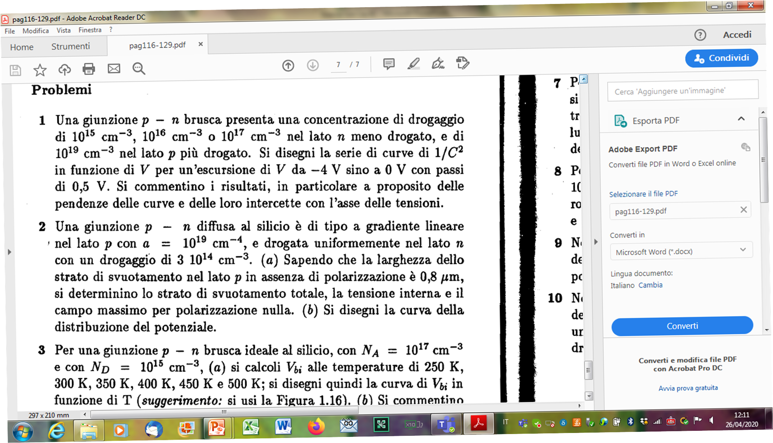
Siamo fuori equilibrio in inversa (V negative) con forte drogaggio p
Domanda: che dimensioni ha questo termine?

Slide 2
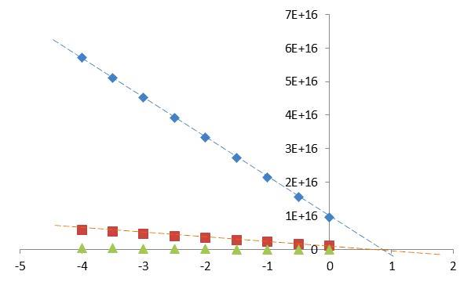
La pendenza misura il drogaggio N_{D}
L’intercetta con l’asse orizzontale misura V_{bi}
Domanda:
Perché la intercetta la devo estrapolare, invece di estendere le misure fino a 1 V o oltre?

Slide 3
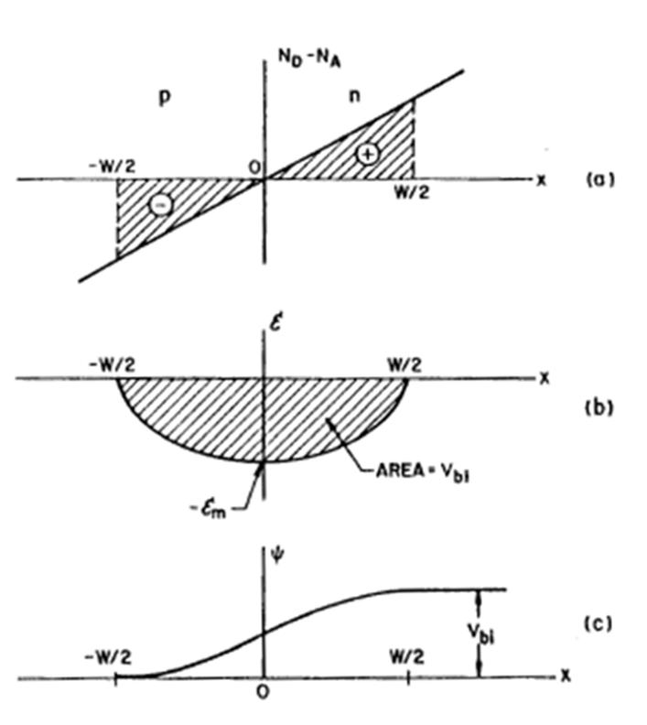
Più interessante quella del campo

Slide 4
Iniziamo riprendendo le formule che, nota la distribuzione di carica del drogaggio, danno il campo e il potenziale per la giunzione a gradiente lineare e quella a concentrazione uniforme
drogaggio lineare
drogaggio uniforme
campo
Potenziale
Occorre raccordare le due equazioni in x=0

Slide 5
lineare
uniforme
per x=0
campo
Potenziale
Corrisponde al campo massimo
Basta ricavare x_{n} dalla prima relazione
per ottenere le tre risposte richieste
Larghezza dello strato di svuotamento totale
Campo massimo
Potenziale interno

Slide 6
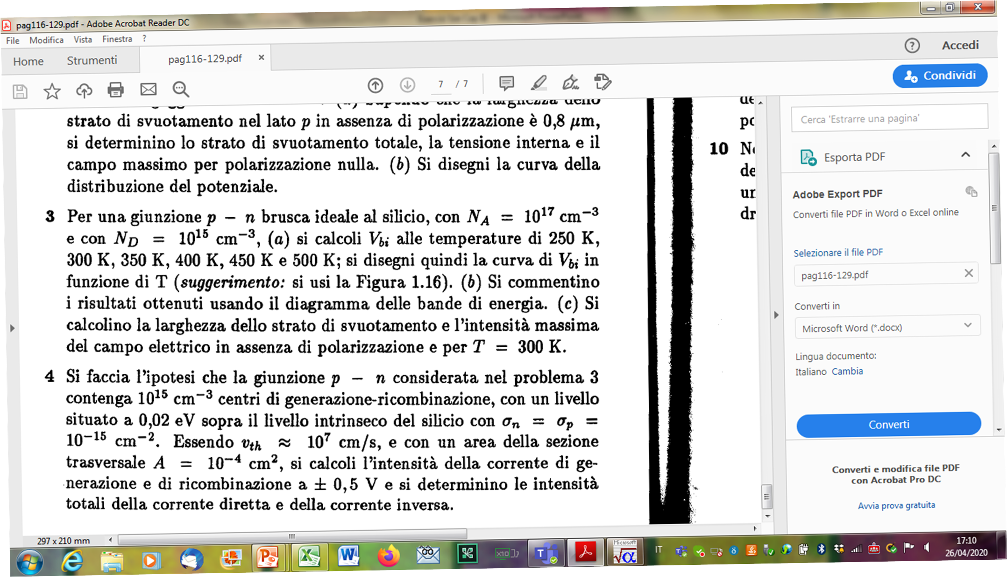
Cominciamo dalla risposta alla domanda c
Dal primo esercizio sappiamo calcolare W e dalla slide 9 di «Giunzioni pn basi» troviamo anche x_{p} e x_{n}
Dalla slide 8 dello stesso file abbiamo la espressione del campo massimo
ricalcoliamo

Slide 7
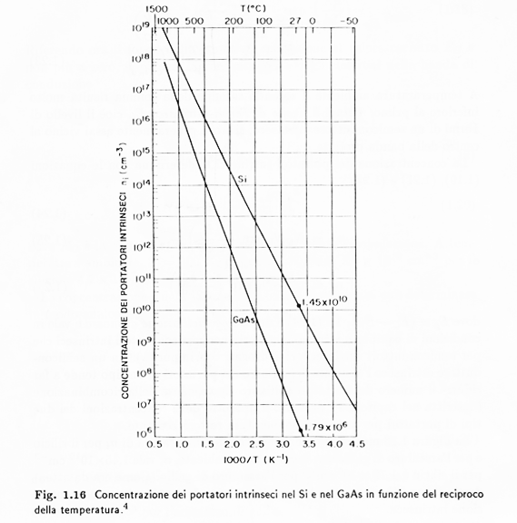
Passiamo alla domanda «a»
Un modo facile per calcolare kT/q per temperature diverse

Slide 8
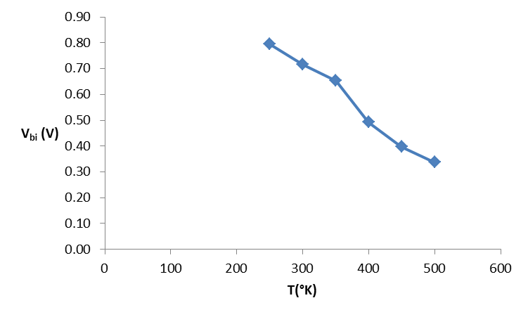
Le oscillazioni sono perlopiù dovuta alla imprecisione nella lettura dei valori di n_{i} nella scala verticale logaritmica della figura 1.16

Slide 9
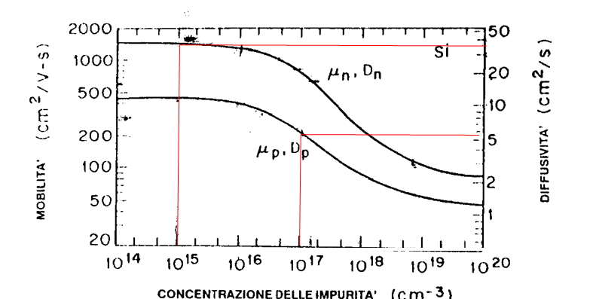
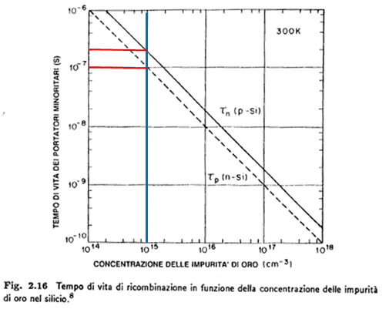

Slide 10
Corrente ideale

Slide 11
Corrente di generazione-ricombinazione
V=-0.5V
V=+0.5V
Formula 2.70
Formula 2.68
Manca solo W. Si calcola come nell’es.1

Slide 12
inversa
diretta
Shockley
gen/ric

Slide 13
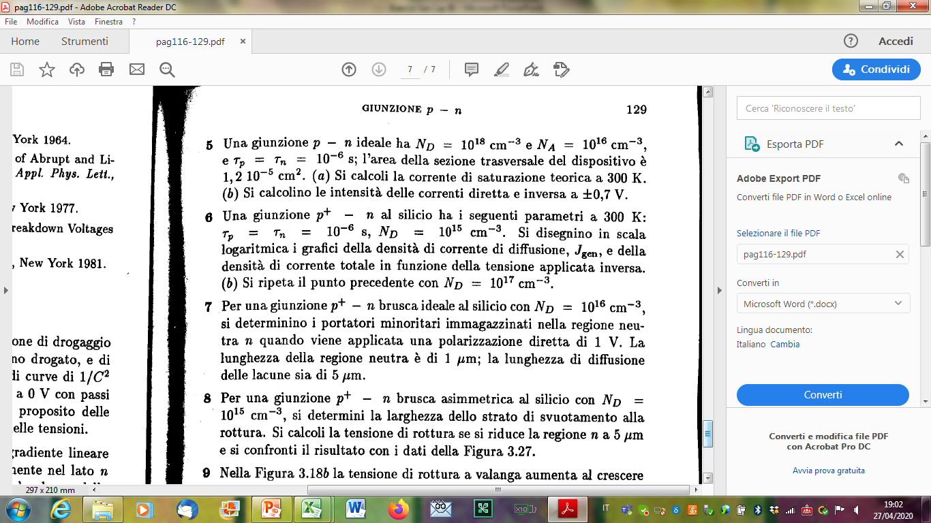
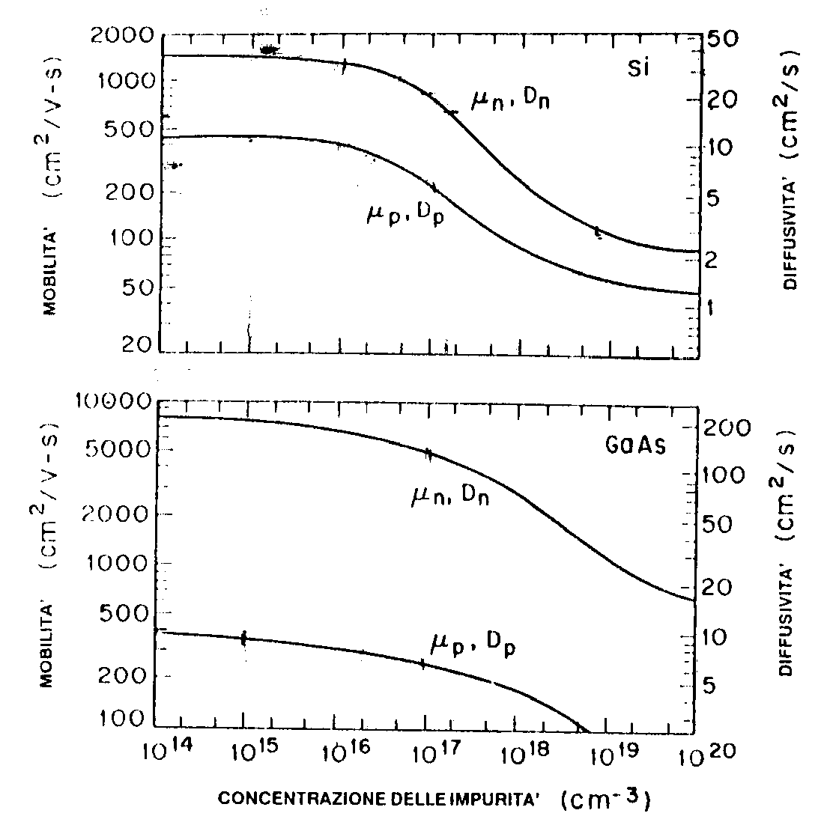

Slide 15
Qui c’è un errore nell’indicare J_{gen}.
Prima di tutto, questo simbolo indica una corrente di generazione da trappole, e non una corrente di diffusione.
In secondo luogo, non vi è alcuna descrizione di tipo e densità di trappole.
Ignoriamo dunque J_{gen}. e risolviamo il problema come se si trattasse di una giunzione ideale.

Slide 16
Qui c’è un errore nell’indicare J_{gen}.
Prima di tutto, questo simbolo indica una corrente di generazione da trappole, e non una corrente di diffusione.
In secondo luogo, non vi è alcuna descrizione di tipo e densità di trappole.
Ignoriamo dunque J_{gen}. e risolviamo il problema come se si trattasse di una giunzione ideale.
Qui l’unica novità è che NON è specificato il drogaggio N_{A}.
Tuttavia noi abbiamo visto finora che, in una giunzione brusca asimmetrica p⁺n:
Possiamo quindi limitare i calcoli ai soli elementi del lato n:

Slide 18
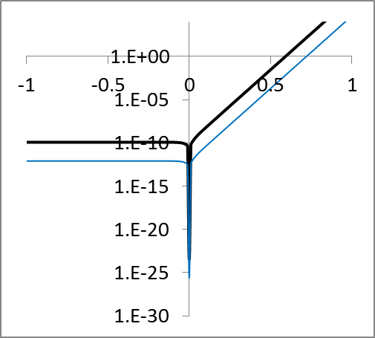
J
V

Slide 20
Se la regione neutra fosse lunga molto più della lunghezza di diffusione, allora avremmo, dalla formula della slide 34 del file «Giunzione pn non idealità e caratteristiche dinamiche»

Slide 21
Se la regione neutra fosse lunga molto più della lunghezza di diffusione, allora avremmo, dalla formula della slide 34 del file «Giunzione pn non idealità e caratteristiche dinamiche»
Troppo facile.
Siamo nella condizione della iniezione laterale a regime in semiconduttore corto (caso 7 della dispensa «Cap II D Giocando con la equazione»)
In questo caso, x=0 corrisponde all’inizio della zona neutra n, e x=W è il suo estremo opposto. In x=0 abbiamo:

Slide 24
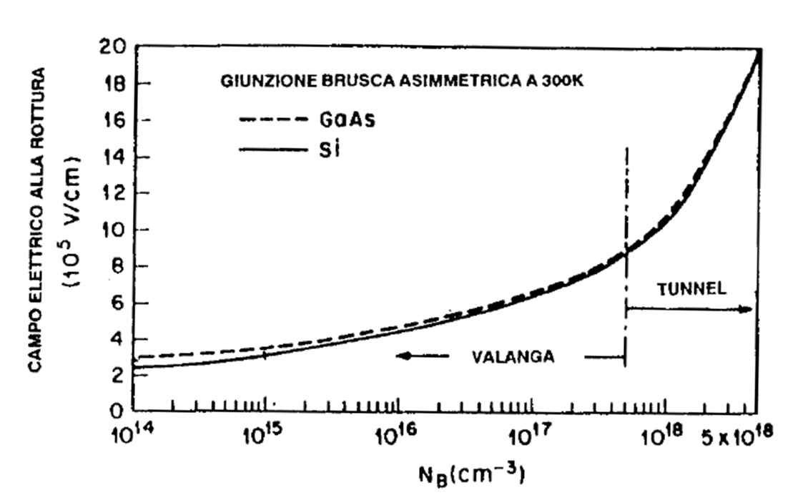
Intanto calcoliamo il campo critico, usando la figura 3.24
Otteniamo ε_{c}=3x10⁵V/cm

Slide 25
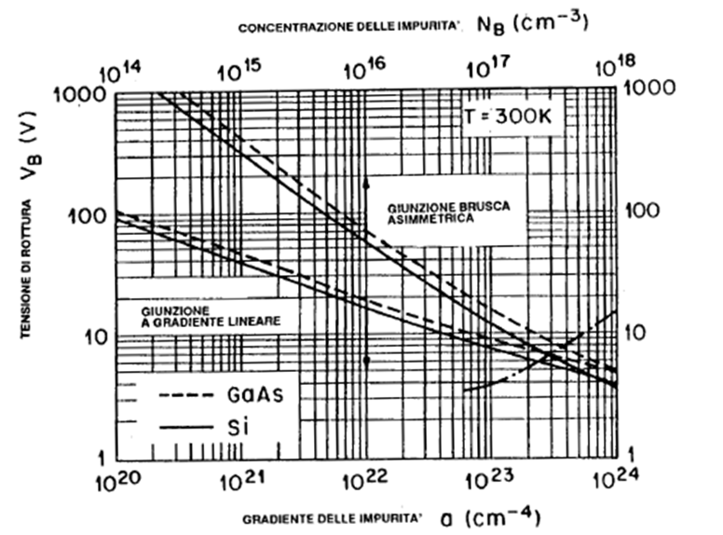
Noto il campo critico,
ε_{c}=3x10⁵V/cm
Usiamo la formula 3.85 , specifica per la giunzione brusca asimmetrica, e risaliamo alla tensione di rottura (io la chiamo V_{BR}, il libro V_{B}. Sono la stessa cosa).
Ovviamente, essendo la giunzione p⁺n, il lato meno drogato è quello n, per cui poniamo N_{B}=N_{D}.
Poichè
300
Domanda: che dimensioni ha questo termine?
abbiamo
Fig.3.25
A questa tensione corrisponde una regione di svuotamento di estensione massima W_{m} che possiamo calcolare trascurando V_{bi} (del resto, non sappiamo il valore di N_{A})

Slide 26
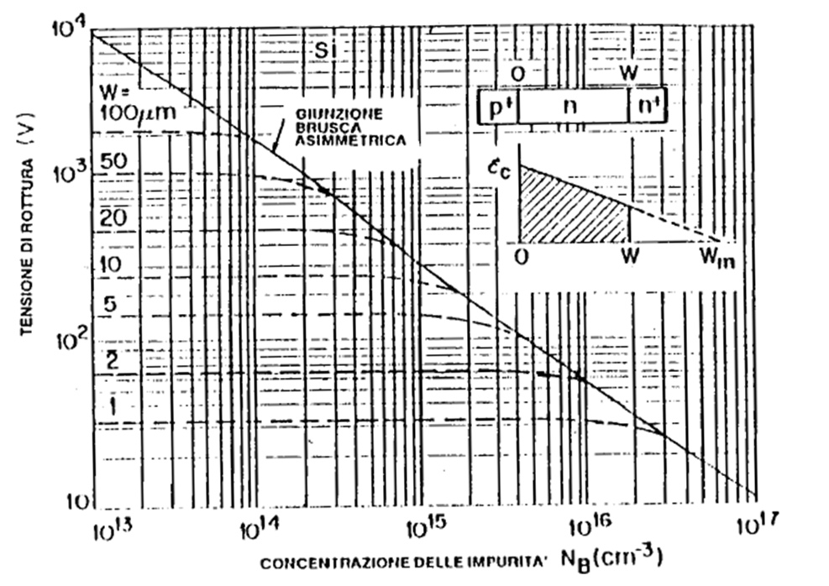
Ci rimane da calcolare la tensione V_{B}’ per W corto.
Usiamo la formula 3.87
Quindi
Dal grafico si stima un valore corretto per la giunzione con brusca asimmetrica standard , mentre si sovrastima a 150V il valore di V_{B} per la struttura pin.
Il valore calcolato per V_{B}’ pare corrispondere a W=2μm.
300
150

Slide 27
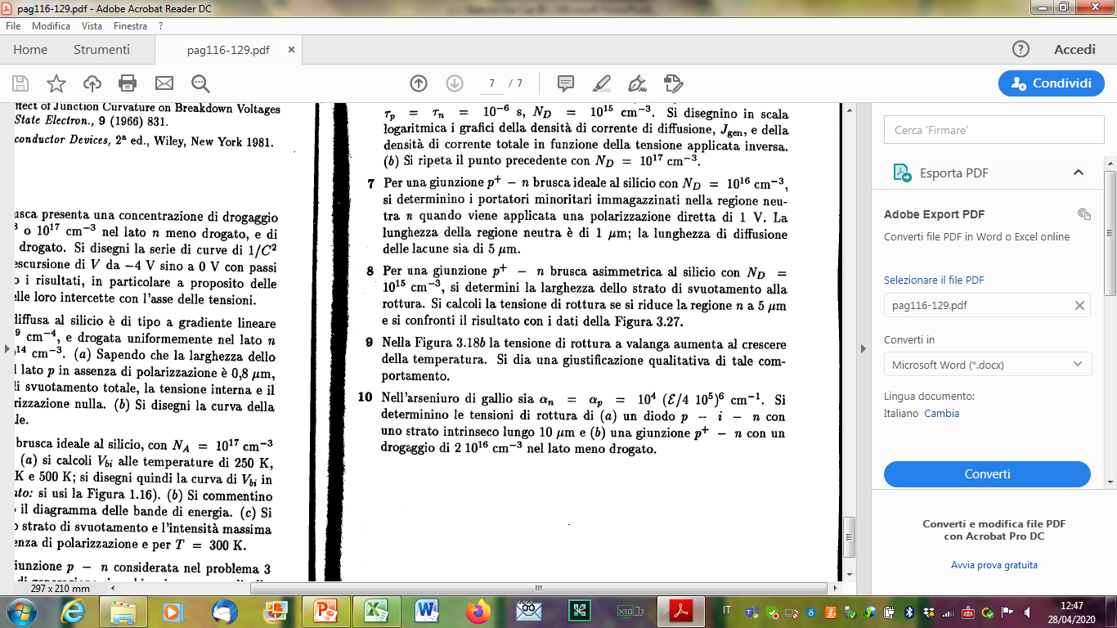
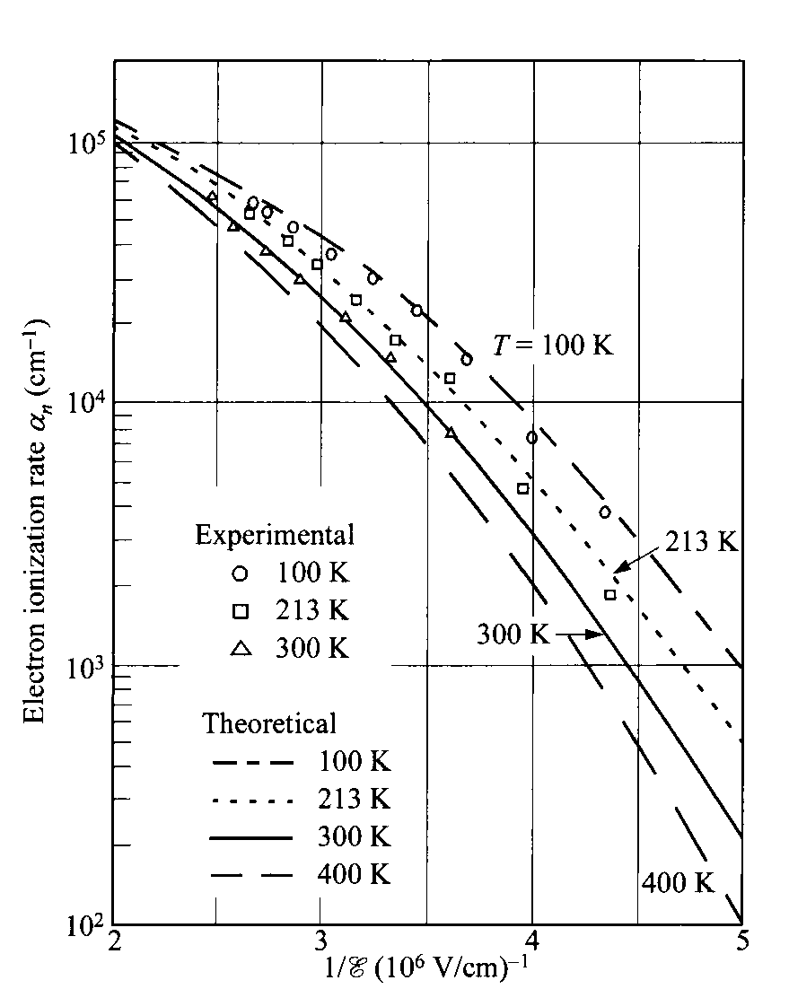
The results shown so far are for avalanche breakdowns at room temperature. At higher temperatures the breakdown voltage increases.
A qualitative explanation of this increase is that hot carriers passing through the depletion layer under a high field lose part of their energy to optical phonons via scattering, resulting in a smaller ionization rate (see Fig. …). Therefore, the carriers lose more energy to the crystal lattice along a given distance at a constant field. Hence, the carriers must pass through a greater potential difference (or higher voltage) before they can acquire sufficient energy to generate an electron-hole pair. The predicted values of VBD normalized to the room-temperature value are shown in Fig. 20 for silicon. Note that there are substantial increases of the breakdown voltage, especially for lower dopings (or small gradient) at higher temperatures.20
Dallo Sze inglese
Electron ionization rate versus reciprocal electric field in Si for four temperatures.

Slide 28
?
Probabilmente voleva scrivere:

Slide 29
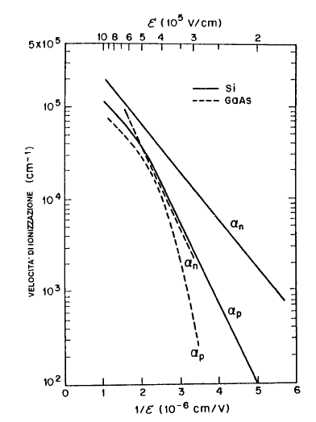
Fig.2.27
Da questa figura stimiamo un campo critico di 4x10⁵ V/cm, che forse anche spiega questa dicitura indecifrabile.
Interpretiamo anche che ENTRAMBE le giunzioni siano di tipo p⁺n o p⁺in, e che quindi sia N_{D}=2x10¹⁶cm⁻³ in entrambe.
A questo punto rientriamo nell’es.8.

Slide 30
Noto il campo critico,
ε_{c}=4x10⁵V/cm
Usiamo la formula 3.85 , specifica per la giunzione brusca asimmetrica, e risaliamo alla tensione di rottura (io la chiamo V_{BR}, il libro V_{B}. Sono la stessa cosa).
Ovviamente, essendo la giunzione p⁺n, il lato meno drogato è quello n, per cui poniamo N_{B}=N_{D}.
Poichè
Attenzione: questo è cambiato, perché siamo in GaAs
40
abbiamo
Fig.3.25
A questa tensione corrisponde una regione di svuotamento di estensione massima W_{m} che possiamo calcolare trascurando V_{bi} (del resto, non sappiamo il valore di N_{A})

Slide 31
La regione poco drogata è molto maggiore della estensione di W_{m}.
Non vi è «perforazione», e la tensione V_{B} è la stessa calcolata precedentemente
Per fortuna, perché il grafico 3.27 sopra riportato è relativo al Si e non al GaAs.

